Slide 1


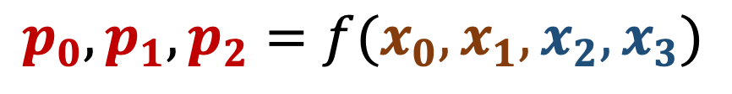


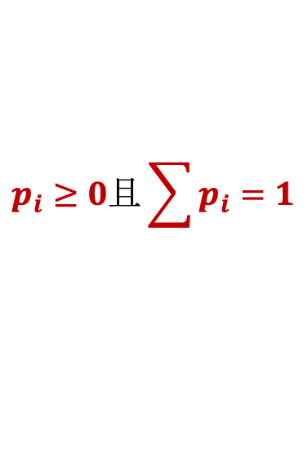




Project 3: 鸢尾花数据分类与可视化
特征（Features）：
[Sepal Length，Sepal Width，Petal Length，Petal Width]
$$x_{0}$$
$$x_{1}$$
$$x_{2}$$
$$x_{3}$$
Petal Width
Petal Length
种类（Species）：
[Setosa, , Virginica, Versicolor]
$$p_{0}$$
$$p_{1}$$
$$p_{3}$$
Sepal Length
Sepal Width
分类器（Classifier）：
$$p_{0},p_{1},p_{2}=f(x_{0},x_{1},x_{2},x_{3})$$
$$p_{i}≥0且\sum{p_{i}}=1$$
Unknow and Solved
by Machine Learning

Slide 2
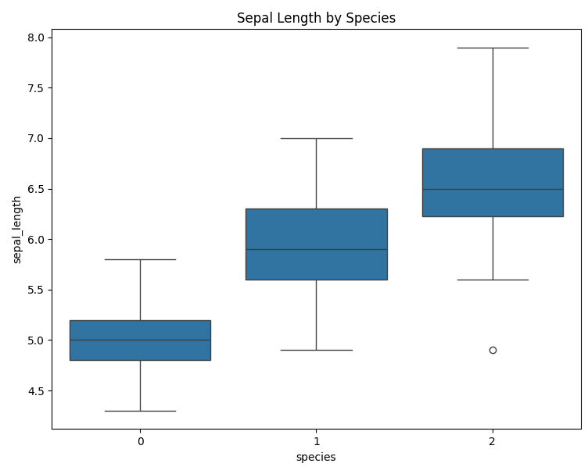

Project 3: 鸢尾花数据分类与可视化
特征（Features）分布可视化
sns.boxplot:
$$x_{0}$$
箱线图，展示数据分布

Slide 3
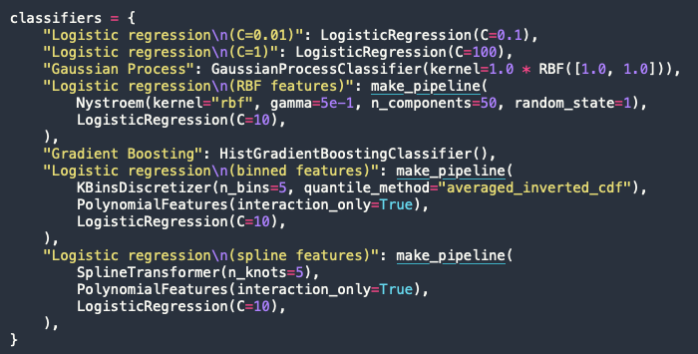
Project 3: 鸢尾花数据分类与可视化
选用合适的分类器（Classifier）
from sklearn.linear_model import LogisticRegression
https://scikit-learn.org/stable/auto_examples/classification/plot_classification_probability.html#sphx-glr-auto-examples-classification-plot-classification-probability-py

Slide 4
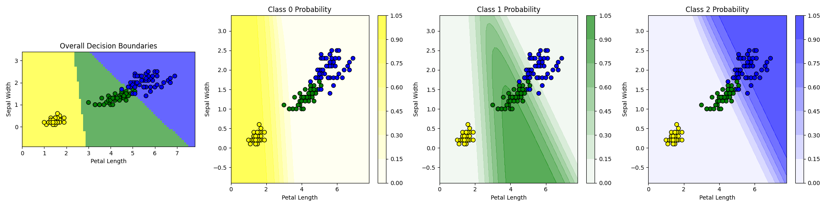

Project 3: 鸢尾花数据分类与可视化
$$p_{0},p_{1},p_{2}=f(x_{2},x_{3})$$
分类边界&概率图可视化

Slide 5
Project 3: 鸢尾花数据分类与可视化
$$p_{0},p_{1},p_{2}=f(x_{2},x_{3})$$
分类边界&概率图可视化

Slide 6
Project 3: 鸢尾花数据分类与可视化
$$p_{0},p_{1},p_{2}=f(x_{2},x_{3})$$
分类边界&概率图可视化

Slide 7
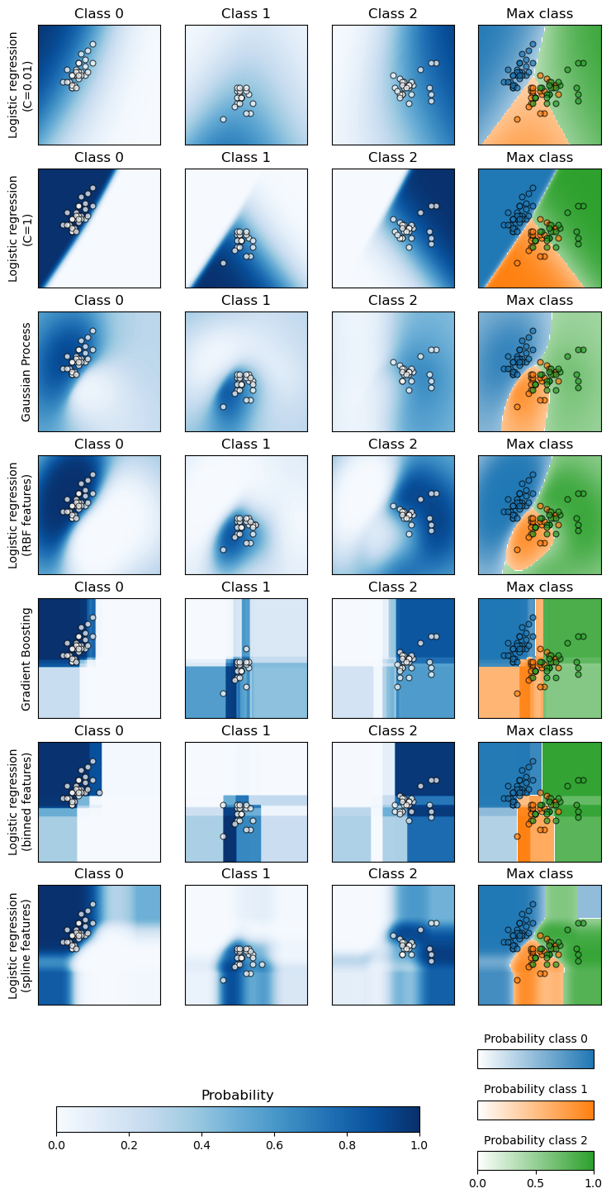
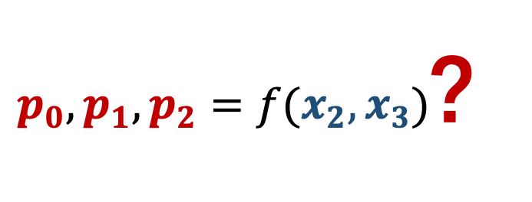
Project 3: 鸢尾花数据分类与可视化
任务一：可视化不同分类器的结果
$p_{0},p_{1},p_{2}=f(x_{2},x_{3})$?
三分类/两个特征

Slide 8
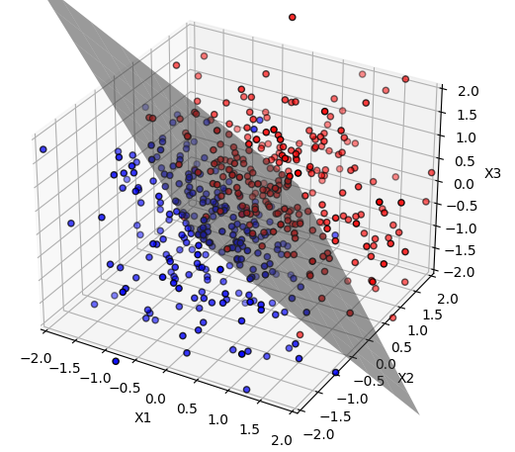
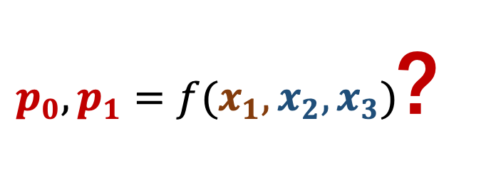
Project 3: 鸢尾花数据分类与可视化
任务二：可视化3D Boundary
$p_{0},p_{1}=f({x_{1},x}_{2},x_{3})$?
两分类/三个特征

Slide 9
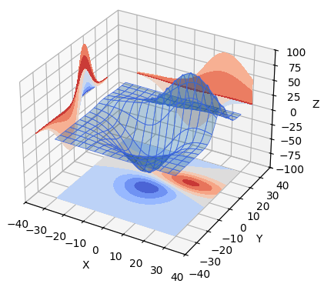
Project 3: 鸢尾花数据分类与可视化
任务三：可视化3D Probability Map
$p_{0},p_{1}=f({x_{1},x}_{2},x_{3})$?
两分类/三个特征

Slide 10
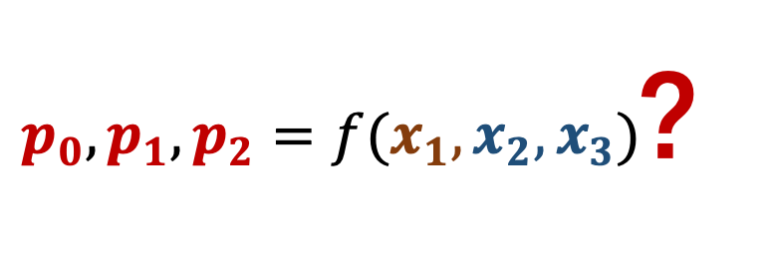
Project 3: 鸢尾花数据分类与可视化
任务四：能提高分数的任何事情
比如：
$p_{0},p_{1},p_{2}=f({x_{1},x}_{2},x_{3})$?
3D Boundary + Probability Map

